Slide 1

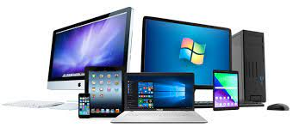
ANGLAIS (STI-2003-1)
Coordinator : Dr ambe
COMPUTERS

Slide 2
Group Members
KAMDEM POUOKAM IVANN HAROLD. N°21P254
KAMGA CHEUKO FRANKLIN DAVY. N°21P308
KAMGA DEFO THIERRY JOEL. N°21P032
KAMTE MOAFO AMSTRONG. N°21P017
KANGA MARTHE VANINA N

Slide 3
Plan
Introduction
I- History
II- Can/Can’t
III- Have to/Don’t have to
Conclusion
Bibliography

Slide 4
Introduction
Since antiquity, men have tried to set up machines, in order to automate some recurring tasks, such as counting, and math operations. Starting with the Abacus, the engineers have developed over centuries more and more sophisticated machines, thanks to progress in mechanics and electronics. Today, computers are true do-it-all machines and are present in almost all domains of life. Exploring this essential tool of this world, will constitute the main part of this presentation

Slide 5
I - History
Il est grand le fait que l’informatique intervient aujourd’hui dans tous les domaines de la vie. Je crois que vous l’avez déjà constaté comme moi ; tout le monde cherche à simplifier les choses surtout dans le monde industriel. Dans la suite, on fera une présentation des principaux apports de l’informatique au monde.

Slide 6
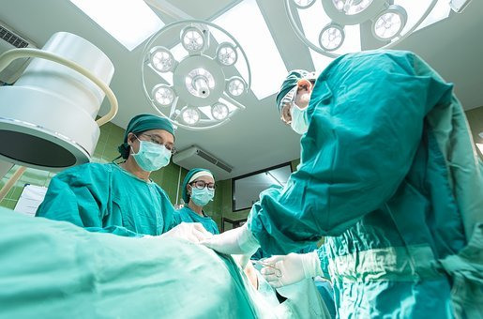
IMPORTANCE DE L’INFORMATIQUE EN MEDECINE
Secteur très sensible, La médecine mérite des technologies de pointes pour la rendre puissante et performante, Les médecins peuvent avoir accès à des informations sur les nouveaux médicaments et traitements, programmer les heures de visites dans des salles, superviser des opérations chirurgicales à distance grâce à l’outil informatique. Bien plus, les ordinateurs et serveurs leur permettent de mettre en place une base de données pour les médicaments ou des bases de données ultra puissantes sur des recherches dans n’importe quel domaine de la médecine. Beaucoup plus encore, il leur est possible aujourd’hui de faire des interventions chirurgicales à distance grâce à la nanotechnologie.
Et ce n’est pas tout! les médicaments sont exposés à une contrefaçon sans précédente partout à travers le monde. Seul l’informatique et les mesures vigoureuses sont mieux disposés pour palier à ces genres de problèmes.

Slide 7

IMPORTANCE DE L’INFORMATIQUE DANS l’EDUCATION
L’outil informatique est une véritable révolution dans le secteur de l’éducation, D’emblée, grâce aux photocopieuses et imprimantes, il est très facile pour les encadreurs et élèves de dupliquer aisément des documents (photocopie) et de se munir des livres et documents imprimés, dont la lisibilité est meilleure par rapport à ceux manuscrits. De surcroît, grâce aux à l’Internet, accessible à travers les smartphones et ordinateurs, les élèves et les enseignants peuvent aisément faire des recherches dans la grande bibliothèque virtuelle qu’est le net. Aussi à travers les services de messagerie comme « WhatsApp », les forums comme « Futurascience », et les applications de vidéoconférence comme « Zoom » les enseignants peuvent encadrer leurs élèves à distance voir même dispenser des cours de façon virtuelle!

Slide 8
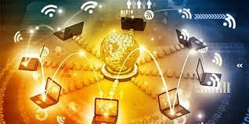
IMPORTANCE DE L’INFORMATIQUE DANS les télécommunications
L’Informatique a réussit l’exploit de relier tous les coins du globe d’où le concept de « village planétaire ». Aujourd’hui, il est possible de s’informer de tous ce qui se passe ailleurs grâce aux médias informatiques comme les réseaux sociaux parmi lesquels « Facebook », « Twitter »; la télévision, la radio, l’internet etc. De surcroit, grâce aux services de téléphonie fixe et mobile via les téléphones, aux services internet de Chat & Forums accessibles à travers les applications comme « Zoom » et « WhatsApp », il est possible de communiquer avec qui qui ce soit dans le monde même avec un proche à l’autre bout de la terre!

Slide 9
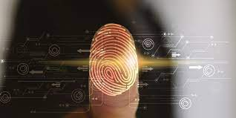
IMPORTANCE DE L’INFORMATIQUE DANS LA SECURITE
Elle est devenue une notion cruciale dans les secteurs et activités actuels. Sur les aéroports et les ports maritimes, la vidéo surveillance développée en Informatique est devenue un atout majeur dans la sécurité. Les zones très sensibles sont les cibles de plusieurs attaques; de ce fait la sécurité est si importante. Le verrouillage des portes, les empreinte portières, les capteurs offerts par l'informatique, sont tous les éléments clé, de la sécurité personnelle et publique aujourd’hui .

Slide 10
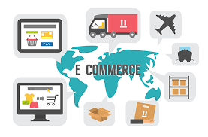
IMPORTANCE DE L’INFORMATIQUE DANS LE COMMERCE
Aujourd’hui nous sommes entrain de constater une évolution du commerce dans le monde mieux de ce qu’il était il y a de cela 50 ans. Il est aujourd’hui possible de faire la vente et l’achat des certains produits en ligne, tout ça c’est grâce à l’informatique et particulièrement l’internet. Ces dix dernières années, on a constaté un boom dans le domaine du E-Commerce avec la naissance des géants du commerce comme Amazon, Ali baba etc. De plus, La gestion des stocks est une notion très complexe dans le commerce surtout dans le commerce international ou même le commerce en ligne. Laisse-moi vous rassurer un chose, seul l’informatique peut vous sauver la peau en utilisant des logiciels de gestion de stock, comme Microsoft Office Excel.

Slide 11
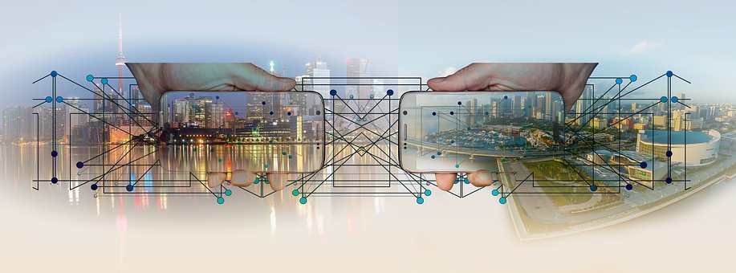
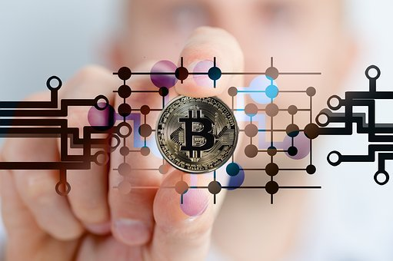
IMPORTANCE DE L’INFORMATIQUE DANS l’industrie et les finances
En ce qui concerne l’industrie, L’informatique est au centre de tout, avec le facteur révolutionnaire de la production en chaîne industrielle. Ceci dit, l’informatique a permis l’automatisation des procédés industriels notamment avec l’avenue des robots qui permettent de vrai gain de temps et d’énergie.
En ce qui concerne les Finances, aujourd’hui, L'informatique joue un rôle prépondérant dans le monde des affaires. Grâce aux ordinateurs, à l’internet et aux services mobiles comme MTN Mobile Money et Orange Money, nous pouvons faire le suivi direct de nos comptes bancaires à distance. L’internet a fait naitre une autre nouvelle technologie révolutionnaire pour les transactions monétaires sur internet. La blockchain est une nouvelle technologie innovante des transactions monétaires avec l’arrivé d’une nouvelle forme de monnaie dite cryptomonnaie,

Slide 12
Conclusion
La notion d’informatique est d’une importance capitale et multidimensionnelle. Les médias et outils informatiques sont là pour nous faciliter la vie! Il est bien vrai! Comme toute invention humaine; ils peuvent avoir de sérieux inconvénients sur les jeunes voire les détourner du droit chemin; tout ceci dans la mesure où ils sont mal utilisés. Mais alors, le monde d’aujourd’hui n’est-il pas sous l’emprise de l’Informatique? IL est alors crucial pour chacun, de s’intéresser réellement aux Nouvelles Technologies de l’Information et de la Communication (NTIC), car comme le dit bien l’adage « L'analphabète du 21è siècle est celui qui ne maîtrise pas l’outil informatique »!

